Slide 1
بنام خداوند بخشنده مهربان

Slide 2
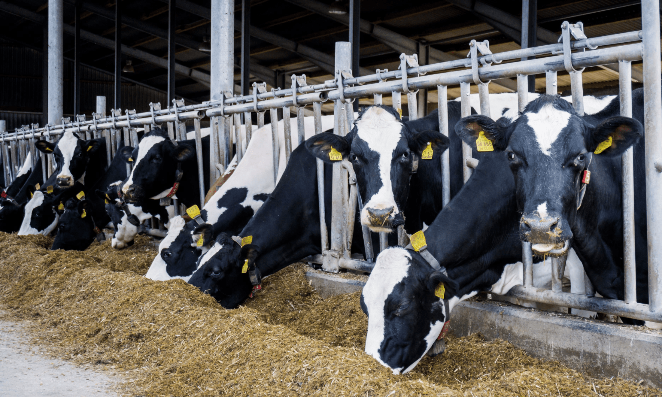

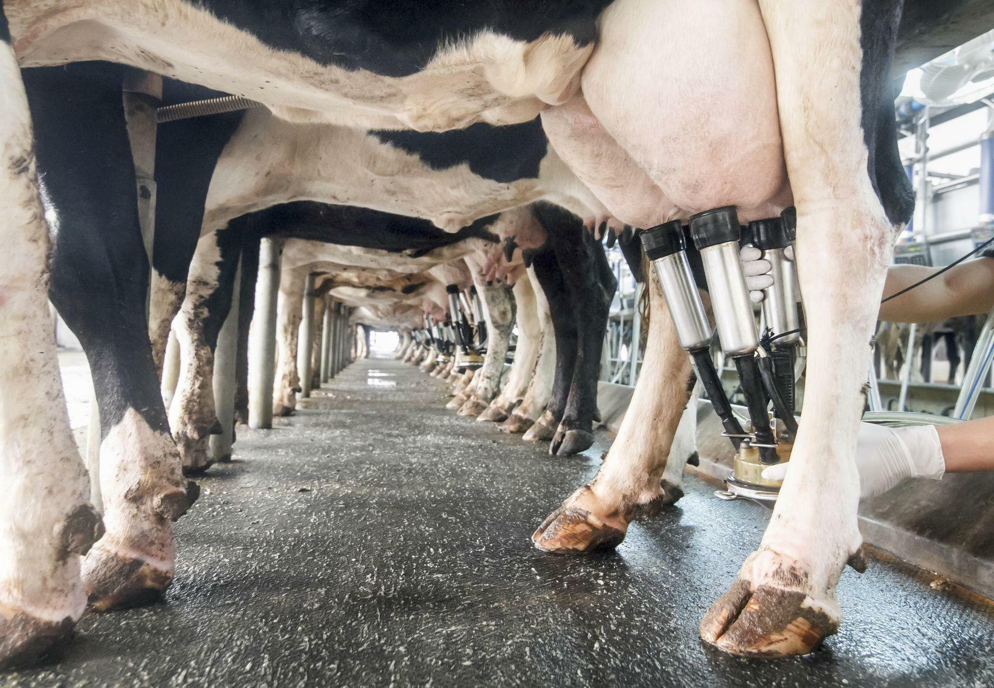
الزامات بهداشتی خوراک دام و تاثیر آن در کیفیت شیر تولیدی در دامداری ها

Slide 3
الزامات بهداشتی خوراک دام و تاثیر آن ها در کیفیت شیرتولیدی در دامداری ها
سياست كلي سازمان دامپزشكي كشور برتوليد خوراك سالم ، بهداشتی در كارخانجات داراي پروانه بهداشتي بهره برداري و ارتقاي كيفيت محصول استوار است و با توجه به ضرورت و اهميت استفاده از خوراك بهداشتي و با كيفيت در تغذيه دام در تامين سلامت و بهداشت فرآورده هاي دامي كه در غذاي انساني مورد مصرف قرار مي‌گيرند و نيز فراهم نمودن مقدمات اجراي سيستم رديابي (Traceability) مواد اوليه و خوراك آماده دام ، در كارخانجات توليد خوراك دام،مقرر گردید دامداری های صنعتی در صورت تمایل به تولید کنسانتره و خوراک در دامداری خود براساس تبصره(2) دستورالعمل 72708 مورخ 8/10/1393 : مجتمع ها ،كشت و صنعت ها و واحدهاي با ظرفيت بالا در صورت دارا بودن ضوابط توليد خوراك موضوع بخشنامه شماره 39561/ 44 مورخ 21/8/1384 اجراي عمليات صحيح توليد ( GMP ) « دستورالعمل عمليات صحيح توليد ( GMP ) در كارخانجات كنسانتره / خوراك دام ، طيور و آبزيان » ، نسبت به توليد خوراك صرفا جهت مصرف در همان واحد توليدي اقدام نمايند که این مورد مجددا در سال 1400 بصورت بخشنامه به ادارات کل دامپزشکی استان ها از طریق معاونت بهداشتی و پیشگیری اعلام گردید.

Slide 4
الزامات بهداشتی خوراک دام و تاثیر آن ها در کیفیت شیرتولیدی در دامداری ها
براساس بند 5 دستورالعمل 72708 مورخ 1393/10/8 جهت كنترل بهداشتي خوراك در مراكز تكثير، پرورش و نگهداري دام ، طيور و آبزيان:
1-5. از مراكز تكثير، پرورش و نگهداري دام ، طيور و آبزيان بايد حداقل دو نوبت در سال بازديد و ضمن تكميل فرم هاي مربوطه ، از شيوه تغذيه دام،طيور و آبزيان در مراكز مذكور ، بازرسي و نواقص به واحدها بصورت رسمی از طریق نامه اعلام و رفع آن ها طي برنامه زمانبندي ارائه شده توسط آن اداره كل پيگيري شود.
براساس تبصره : استفاده و عرضه مواد اوليه و خوراك آماده دام،طيور و آبزيان غير مجاز ( بدون هويت ، قاچاق ، تاريخ گذشته و.... ) در مراكز تكثير،پرورش و نگهداري دام،طيور و آبزيان ممنوع بوده و در صورت مشاهده،كالاهاي غيرمجاز ضبط و به مراجع قضايي جهت تصميم گيري معرفي گردند.

Slide 5
Notes:
شرایط احداث کارخانه خوراک دام در دامداری های شیری صنعتی

Slide 6
تعاریف، واژه ها و اصطلاحات
دام : حیوانات (خشکی زی یا آبزی) مهره دار (پستانداران، پرندگان، خزندگان، دوزیستان و ماهیان) یا بی مهره (از جمله بندپایان) که برای تولید غذای انسان یا حیوان یا اهداف تجاری، آزمایشگاهی، ورزشی یا تفریحی (از جمله حیوانات باغ وحش) پرورش و نگهداری می شوند و یا در طبیعت آزادانه زندگی می کنند.
خوراک Feed/Feedingstuff: هر ماده یا محصولی با منشاء گیاهی و یا دامی در حالت طبیعی خود، به­ صورت تازه یا محافظت شده یا پس از انجام فرآوری کامل یا نسبی یا بدون فرآوری، و یا محصولات حاصل از فرآوری صنعتی و مواد آلی یا معدنی که به تنهایی یا مخلوط، با یا بدون افزودنی ها به مصرف خوراک دام رسانده شود و انرژی و یا مواد مغذی را در رژیم غذایی حیوانات تأمین می کنند، که از این به بعد در این دستورالعمل به­عنوان "خوراک" ذکر می­شود.
مواد اولیه تشکیل دهنده یا اجزاء خوراک Feed materials: موادی خوراکی با منشاء دامی یا گیاهی به شکل طبیعی خود، تازه یا محافظت شده، فرآوری شده یا نشده، یا محصولات حاصل از فرآوری صنعتی، مواد آلی یا معدنی، با یا بدون افزودنی ها، که در جیره خوراک دام مستقیم و یا بعنوان مواد تشکیل دهنده در تولید خوراک های مرکب با هدف تامین نیازهای تغذیه­ ای دام مورد استفاده قرار می گیرند.

Slide 7
تعاریف، واژه ها و اصطلاحات
خوراک متراکم یاکنسانترهConcentrate feed: خوراکی که شامل مقدار زيادي عناصر غذائي با قابليت هضم زياد بوده و به منظور ایجاد توازن در مواد مغذی، به صورت رقیق شده یا مخلوط برای تولید یک مکمل یا یک خوراک کامل استفاده می شود.
مکمل­های غذای دام :Complementary feed/ Supplement مکمل­های غذای دام (خوراك مكمل) منظور كامل کننده خوراك مي­باشند که به منظور ایجاد توازن و یا بهبود عملکرد در مواد مغذی دام به صورت رقیق، رقیق نشده و یا مخلوط با سایر مواد خوراکی برای تولید یک خوراک کامل، تركيب با ساير مواد خوراكي جهت تامین نیاز جيره روزانه (داراي مقدار زيادي از ماده اصلي شامل پروتئین، چربی، کربوهیدرات، مواد معدنی و ریزمغذی ها) كافي مي­باشند.
خوراک ترکیبیCompound feed : مخلوطی از خوراک با منشأ گیاهی یا حیوانی در حالت طبیعی آنها ، تازه یا حفاظت شده ، یا محصولات حاصل از فرآوری صنعتی ، با یا بدون مواد افزودنی که برای تغذیه خوراکی دام به عنوان خوراک کامل یا مکمل در نظر گرفته شده اند.
خوراک رژيميDietetic feedingstuffs/ Dietic feed: خوراک برای حیواناتی که روند جذب یا سوخت و ساز بدن آن ها مختل شده و برای اهداف خاص غذایی آن ها در نظر گرفته شده است. این نوع خوراک بیشتر برای سگ ، گربه و اسب و به میزان بسیار کمتری برای حیواناتی است که از نظر اقتصادی مورد استفاده مردم قرار می گیرند.
خوراک روزانه Daily feed: خوراكي كه كلیه نیازهای روزانه بدن دام را با توجه به نوع تولید دام )گوشت، شیر،تخم مرغ و امثال آن( تامین مينمايد.
مواد نامطلوب Undesirable substance: هر ماده یا محصولی به استثنای عوامل بیماری زا، که داخل و یا روی محصول مورد نظر برای خوراک دام موجود است و خطر بالقوه ای برای سلامت دام، انسان یا محیط زیست محسوب شده یا می تواند بر تولید دام تأثیر منفی بگذارد.

Slide 8
تعاریف، واژه ها و اصطلاحات
رخداد نامطلوب بهداشتیUndisirable health event: وقوع هرگونه تغییر در ترکیب، وضعیت و ماهیت یک فرآورده با قابلیت ایجاد اثرات نامطلوب بهداشتی در انسان و یا دام مصرف کننده آن فرآورده
برچسب Label: هرگونه علامت تجاري، نشانه، موضوعات تصويردار يا ساير موضوعات توصيفي نوشته شده ، که با اجزاء خورا ایجاد طراحی یا نشان گذاردن به یک محموله / بسته خوراک دام و اجزاء آن اطلاق می­گردد. در برچسب خوراک بایستی که ، طرز مصرف و اطلاعات ضروری نظیر چگونگی حمل و نقل و ذخیره سازی خوراک جهت پیشگیری از ورود مخاطرات بهداشتی به زنجیره غذایی توضیح داده شود و اطلاعات و موارد مندرج در آن بر اساس دستورالعمل 28101 مورخ 10/4/91 سازمان دامپزشکی باشد.
خوراک کاملComplete feed: خوراكي با ارزش غذائي كافي است كه جهت تغذيه دام، طیور، آبزيان و زنبور عسل به كار می رود و مي تواند نیازهای تغذیه ای زندگي، رشد و تولید دام هدف را بدون افزودن مواد ديگر بجز آب مصرفي تامین نمايد.
خوراک معدنیMineral feed: منظور خوراک مكملي است كه حاوی مواد معدني باشد.

Slide 9
تعاریف، واژه ها و اصطلاحات
جایگزین شونده شیر Milk replacer : ترکیبی از خوراک که به فرم خشک و یا پس از رقیق سازی به صورت مایع، برای حیوانات جوان به عنوان مکمل و یا جایگزین شیر برای تغذیه گوساله، بره و یا امثال آن به کار می رود.
محصول فله:Bulk product محصولی که تمام مراحل پردازش را تا قبل از مرحله آخر که بسته بندی نهایی می باشد، طی نموده است. و اطلاعات و موارد مندرج در آن بر اساس دستورالعمل 28101 مورخ 10/4/91 سازمان دامپزشکی در بارنامه محصول نوشته و یا پیوست شده و قابل ردیابی باشد و به صورت انبوه به گونه ای حمل شود که با رعایت کلیه مقررات و موازین بهداشتی و قانونی مربوط، کاملا از تاثیر عوامل محیطی در حین حمل و نقل حفظ شود .
سری ساخت Batch number : عبارت است از شماره یا کد که به صورت اعداد / حروف ، برای شناسایی و ردیابی مجموعه ای از محصولات یکسان که با ویژگی های خاصی از تولید (زمان تولید، تاریخ تولید، کد شناسایی، مواد اولیه مصرفی و تاریخچه تولید آن را ردیابی می کند) به کار می روند. کلیه موضوعات مربوط به موارد کنترل و تولید نیز باید از سری ساخت قابل ردیابی باشد.
عمليات بهينه توليدGood Manufacturing Practice (GMP): روش­هاي بهينه توليد به منظور ارتقاء كيفيت و اطمينان از كارآئي فرآورده ها و جلوگيري از كاهش ضايعات جهت حفظ محيط زيست مي باشد.
:Hazard Analysis and Critical Control Points (HACCP) تجزیه و تحلیل مخاطره و نقاط کنترل بحرانی درکل زنجیره تولید خوراک وهمچنین کنترل مناسب آلودگی مجدد و عملیات حرارتی مؤثر در کارخانه های تولید خوراک.

Slide 10
تعاریف، واژه ها و اصطلاحات
امنیت‌زیستی :Biosecurity مجموعه‌ای از اقدامات پیشگیرانه طراحی‌شده برای کاهش خطر انتقال بیماری‌های عفونی در محصولات و دام، آفات قرنطینه، گونه‌های بیگانه مهاجم و ارگانیسم‌های اصلاح‌شده زنده ماهیت نوظهور تهدیدات امنیت‌زیستی به این معنی است که خطرات در مقیاس کوچک به سرعت بالا می‌رود، بنابراین یک سیاست مؤثر تبدیل به یک چالش می‌شود چرا که محدودیت‌هایی در زمان و منابع موجود برای تحلیل تهدیدها و برآورد احتمال وقوع آن‌ها وجود دارد.
خوراک کاملا مخلوط (TMR): مخلوطی از کلیه مواد غذایی به شکلی که همه مواد را مخلوط کرده و در اختیار دام قرار داده و برتری آن نسبت به روش خوراک دهی جداگانه این است که دام قدرت تشخیص و جداسازی مواد را ندارد. آماده سازی روش خوراک دهی کامل به دو روش دستی ومکانیزه انجام می شود.
SOP (standard operating procedure ): مجموعه‌ای از دستورالعمل‌های استاندارد شده برای اجرای پروسه‌های مختلف در یک واحد تعریف کرد حداقل رساندن خطا، دستورالعمل‌هایی به نام یا را تعریف کرده‌اند.

Slide 11
الزامات بهداشتی خوراک دام و تاثیر آن ها درافزایش کیفیت شیرتولیدی در دامداری ها
اهمیت كنترل و نظارت بهداشتي خوراك دام در دامداری های شیری
تامين سلامت و بهداشت فرآورده خوراك بهداشتي و با كيفيت در تغذيه دام
تامين سلامت و بهداشت فرآورده هاي دامي نظیر شیر
تامين سلامت و بهداشت غذاي انساني

Slide 12
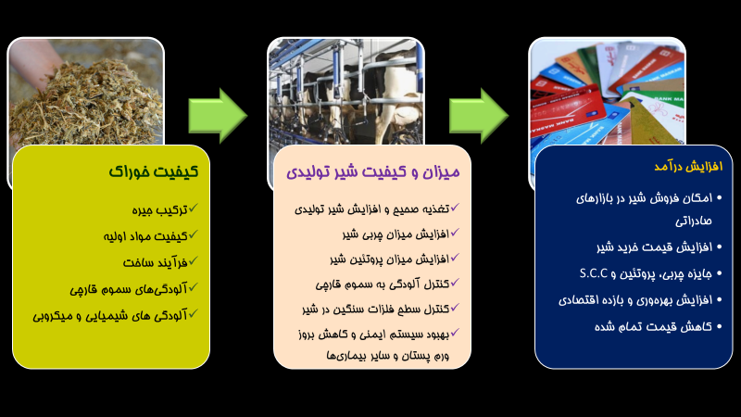
الزامات بهداشتی خوراک دام و تاثیر آن ها درافزایش کیفیت شیرتولیدی در دامداری ها
Notes:
کیفیت تغذیه دام به صورت مستقیم با میزان شیر تولیدی، ترکیب و میزان چربی و پروتئین آن ارتباط دارد و از همین طریق بر درآمد دامدار تاثیر می‏گذارد.

Slide 13

اهداف ممیزی
ارتقا کیفی شیر تولیدی
دستیابی به استانداردهای پذیرش شیر در صنایع لبنی
دستیابی به استانداردهای مورد نظر کشورهای مقصد صادراتی

Slide 14
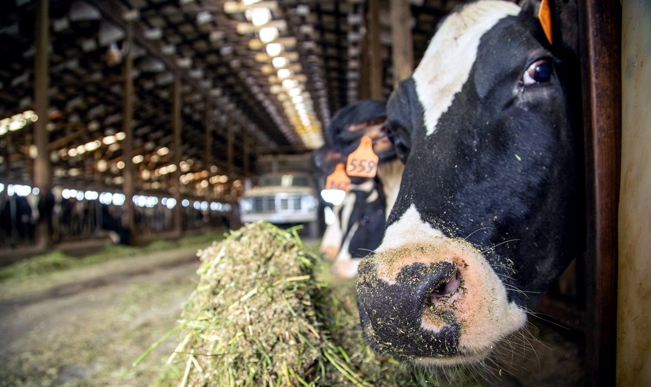
نقش خوراک در کیفیت شیر تولیدی

Slide 15
نقش خوراک در کیفیت شیر تولیدی
تغذیه با خوراک مناسب و با کیفیت موجب افزایش میزان شیر تولیدی و همزمان کاهش قیمت تمام شده شیر می‏گردد
عملکرد سیستم ایمنی تحت تاثیر عوامل تغذیه‏ای گوناگون قرار دارد. پس تغذیه مناسب می‏تواند با تقویت پاسخ ایمنی، موجب کاهش رخداد بیماری‏های عفونی گردد
ایمنی مناسب دام در کاهش شمار سلول های پیکری‏((S.C.C‏که شاخصه‏ ورم پستان می‏باشد نقش دارد
وجود آلودگی قارچی و بالا بودن سطح مایکوتوکسین‏ها در خوراک مصرفی، موجب بالا رفتن سطح این سموم در شیر تولیدی می‏گردد
بالا بودن میزان فلزات سنگین در خوراک مصرفی، افزایش سطح این فلزات در شیر تولیدی را به دنبال دارد

Slide 16
كنترل و نظارت بهداشتي خوراك دام
كنترل بهداشتي خوراك دام در مبادي ورودي كشور
كنترل بهداشتي خوراك و اجزاء در زمان ورود به دامداری
كنترل بهداشتي مواد اوليه و خوراك آماده در انبارهاي نگهداري
حمل و نقل مواد اوليه و خوراك آماده دام

Slide 17
الزامات بهداشتی خوراک دام و تاثیر آن ها درافزایش کیفیت شیرتولیدی در دامداری ها
نظارت بهداشتی بر تولید خوراک دام از طریق ذیل امکان پذیر است:
اجرای عملیات صحیح تولید شامل:
بررسی كيفيت مواد اوليه ورودي
انجام آزمايشات شيميايي و ميكروبي لازم بر روي مواد اوليه
نظارت بر پروسه توليد و خروج محصول نهايي
نمونه برداري از محصول نهايي و انجام پایش های دوره ای سلامت محصول
شناسایی و مدیریت مخاطرات ناشی از عوامل شیمیایی ، فیزیکی و میکربی در خوراک دام به عنوان یک عامل احتمالی خطر آفرین در دام و فراورده خام دامی
اجراي سيستم رديابي (Traceability) مواد اوليه و خوراك آماده دام ، طيور و آبزيان در كارخانجات توليد خوراك دام

Slide 18
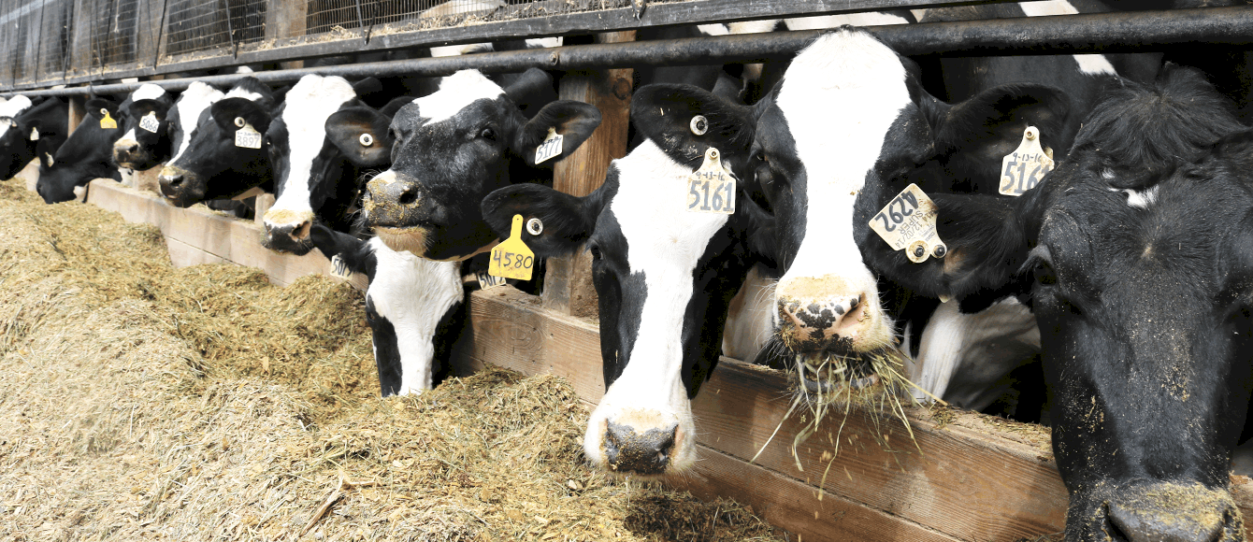
کیفیت مواد اولیه مورد استفاده در تغذیه دام در سه سطح مورد ارزیابی قرار می‏گیرد:
آب مصرفی
علوفه مصرفی
کنسانتره مصرفی
سایر افزودنی‏هایی نظیر ملاس و یا تفاله چغندر که به خوراک کاملا مخلوط (T.M.R) افزوده می‏شوند

Slide 19
كيفيت خوراک دام و اجزاء آن در هنگام ورود به دامداری
الف- کنترل های لازم هنگام خرید و در زمان ورود خوراک دام و اجزاء آن به واحد دامداری
از تامین کنندگانی که از شیوه های تولید خوب شناخته شده پیروی می کنند، خوراک تهیه کنید.
خوراک دام و اجزاء آن در هنگام ورود به واحد دامداری دارای مستنداتی نظیر گواهی حمل باشند
خوراک دام و اجزاء آن در هنگام ورود به واحد دامداری دارای مستنداتی نظیر گواهی آنالیز باشند
کنترل و اعتبارسنجی اسناد مربوط به هر محموله مستند سازی شده باشد
کنترل های لازم ارگانولپتیک خوراک دام و اجزاء آن و تطابق آن با استانداردهای موجود قبل از تخلیه و بعد از ورود به دامداری مستند سازی شده باشد
مستندات لازم در خصوص انجام آزمایش های لازم پیش از صدور مجوز تخلیه از ماشین نظیر اندازه‏گیری رطوبت، بررسی ظاهری ناخالصی‏ها، رنگ، بو و در صورت امکان اندازه‏گیری میزان پروتئین، چربی، مایکوتوکسین‏ها، وجود منابع N.P.N نظیر اوره و ملامین و ..... بصورت رندوم جهت مانیتورینگ محصول و فروشنده

Slide 20
كيفيت خوراک دام و اجزاء آن در هنگام ورود به دامداری
الف- کنترل های لازم هنگام خرید و در زمان ورود خوراک دام و اجزاء آن به واحد دامداری
مستندات لازم در خصوص انجام آزمایشات تکمیلی نظیر کشت میکروبی و بررسی‏های تخصصی مانند اندازه گیری فلزات سنگین و سموم اجزاء خوراک و مکمل‏ها
مستندات لازم در ارتباط با ورود و خروج خوراک دام و اجزاء آن به قرنطینه پیش از انبار
مستندات لازم در ارتباط با نمونه برداری از خوراک دام و اجزاء آن در هنگام ورود به واحد دامداری
مستندات لازم در ارتباط با انجام آزمایش های لازم از خوراک دام و اجزاء آن در هنگام ورود به واحد دامداری

Slide 21
الف- کنترل های لازم هنگام خرید و در زمان ورود خوراک دام و اجزاء آن به واحد دامداری
21
1
9
گواهی آنالیز
گواهی حمل
مستندات لازم هنگام خرید و در زمان ورود خوراک دام و اجزاء آن به واحد دامداری
8
آزمایش های لازم از خوراک در هنگام ورود به واحد دامداری
2
کنترل و اعتبارسنجی اسناد مربوط به هر محموله
7
3
نمونه برداری از خوراک در هنگام ورود به واحد دامداری
کنترل های لازم ارگانولپتیک و تطابق آن با استانداردهای موجود قبل از تخلیه و بعد از ورود به دامداری
5
4
6
مستندات ورود و خروج خوراک به قرنطینه پیش از انبار
آزمایشات تکمیلی نظیر کشت میکروبی و بررسی‏های تخصصی مانند اندازه گیری فلزات سنگین در اجزاء خوراک نظیر یونجهُ مکمل‏ها و بررسی نتایج آن
آزمایش های لازم پیش از صدور مجوز تخلیه از ماشین نظیر اندازه‏گیری رطوبت، بررسی ظاهری ناخالصی‏ها، رنگ، بو و در صورت امکان اندازه‏گیری میزان پروتئین،چربی،مایکوتوکسین‏ها، وجود منابع N.P.N نظیر اوره و ملامین و...جهت مانیتورینگ بصورت رندوم
Notes:
The remaining slides will help you to understand how risk management can be applied in your food operations.
Food service workers should be familiar with the concept of the Hazard Analysis Critical Control Point (HACCP) program.
It is nothing more than a fancy way of saying “Food Risk Management”
Leaders apply risk management when planning their operations; FM 100-14 provides guidance for the 5-step process.
HACCP uses the same approach as the risk management process, only it defines 7 steps in its process.
TB MED 530 (30 Oct 02), Chapter 12 and Appendix C, identifies requirements for development of a HACCP plan or program.
Risk Management Process
Identify Hazards and Assess Hazards apply to HACCP Principle 1: Conduct a hazard analysis by identifying potentially hazardous foods and associated biological, physical, or chemical hazards.
Develop Controls involves HACCP Principles 2 and 3: Determine Critical Control Points and their associated Critical Limits.
Implement Controls is HACCP Principles 4 and 5: Monitor critical control points and Develop Corrective Actions.
Step 5 of the risk management process is to Supervise and Evaluate. This is the same as HACCP Principles 6 and 7: Verify Program and Record Keeping.

Slide 22

كيفيت خوراک دام و اجزاء آن در زمان انبار وپیش از مصرف خوراک دام و اجزاء آن

Slide 23
كيفيت خوراک دام و اجزاء آن در زمان انبار وپیش از مصرف خوراک دام و اجزاء آن
ب- انجام کنترل های لازم در زمان انبار وپیش از مصرف خوراک دام و اجزاء آن
محل انبارهای اجزای خوراک باید در نزدیکی ورودی دامداری بوده و از منطقه پرورش فاصله داشته باشد تا از تردد وسایل حمل مواد در منطقه پرورشی جلوگیری شود. انبار های نگهداری خوراک دام و اجزاء آن دارای فضای مناسب با ظرفیتی متناسب با حجم نگهداری و دارای ضوابط بهداشتی براساس دستورالعمل مطابق بخشنامه شماره 59654 مورخ 12/9/90 « ضوابط فني بهداشتي و مقررات صدور پروانه بهداشتي انبار نگهداري مواد اوليه ، خوراك دام »
امکانات و فضای کافی و مجزا برای نگهداری مواد شیمیایی مانند گندزداهاو آفت کش ها که دارای قفل بوده بنحوی که فقط مسئول مستقیم آن قابلیت دسترسی را داشته باشد
درج مشخصات لازم نظیر : پروانه بهداشتی ساخت، تاریخ تولید، انقضا بر روی بسته های خوراک دام و اجزاء آن
امکانات و فضای کافی و مجزا برای انبار اقلام مرجوعی و محصولات نا منطبق بهداشتی

Slide 24
كيفيت خوراک دام و اجزاء آن در زمان انبار وپیش از مصرف خوراک دام و اجزاء آن
ب- انجام کنترل های لازم در زمان انبار وپیش از مصرف خوراک دام و اجزاء آن
دستورالعمل مکتوب برای دریافت نهاده ها و مواد اولیه مورد مصرف در خوراک دام (SOP)
دستورالعمل مکتوب برای انبارش خوراک و اجزاء خوراک(SOP)
دستورالعمل مکتوب برای ماشین های حمل خوراک و اجزاء خوراک (SOP)
دستورالعمل مکتوب برای شستشوی ماشین های حمل و نقل خوراک دام و اجزاء در هنگام ورود به دامداری و در زمان خروج برای زمانی که واحد دامداری دچار بیماری قابل انتقال باشد وجود دارد (SOP)

Slide 25
كيفيت خوراک دام و اجزاء آن در زمان انبار وپیش از مصرف خوراک دام و اجزاء آن
ب- انجام کنترل های لازم در زمان انبار وپیش از مصرف خوراک دام و اجزاء آن
دستورالعمل مکتوب برای نهاده ، اجزاء خوراک و خوراکی که نامنطبق می باشد وجود دارد (SOP)
استفاده از پالت های غیر چوبی و مقاوم و قابل نظافت در انبار با ارتفاع حداقل 14سانتی متر از سطح زمین
رعایت فاصله مناسب خوراک و اجزاء خوراک کیسه ای از دیوار انبار حااقل در حدود 20 سانتی متر
مستندات لازم در ارتباط با تاریخ انقضاء هر یک از اقلام مصرفی بسته بندی شده و تاریخ های ورود مواد فله خوراک دام و اجزاء

Slide 26
كيفيت خوراک دام و اجزاء آن در زمان انبار وپیش از مصرف خوراک دام و اجزاء آن
ب- انجام کنترل های لازم در زمان انبار وپیش از مصرف خوراک دام و اجزاء آن
دستورالعمل مکتوب نمونه برداری از اجزاء خوراک وارداتی و خوراک تولیدی جهت مصرف دام های دامداری ( TMR ) طبق بخشنامه شماره 81309/10/90 مورخ 10/12/1390 « شيوه نمونه برداري از مواد اوليه و خوراك آماده دام » جهت نمونه برداریهای دوره ای، و آزمایشهای لازم از هر نمونه در سطح هر واحد دامداری (SOP )
قسمتهای قرنطینه خوراک دام و اجزاء آن قابل قبول، مرجوعی و ... به منظور قابلیت شناسایی و ردیابی سریع علامت گذاری شده باشد.
مجهز بودن انبار به وسایل اندازه گیری رطوبت و دماسنج
کنترل مستندات سوابق مربوط به ثبت دما و رطوبت در قسمت های مختلف انبار با توجه به شرایط بهینه نگهداری هر یک از اقلام خوراک دام و اجزاء آن براساس دستورالعمل مکتوب(SOP )
وجود انبار خنك )در صورت لزوم(
کنترل دوره ای سازه انبار و مستند سازی آن از لحاظ ساختمانی و عدم نشت رطوبت و عدم امکان ورود حیوانات موذی

Slide 27
كيفيت خوراک دام و اجزاء آن در زمان انبار وپیش از مصرف خوراک دام و اجزاء آن
مستندات لازم در زمان انبار وپیش از مصرف خوراک دام و اجزاء آن
وجود مستندات لازم در خصوص بازه‏ های زمانی مشخص برای هر نمونه‏گیری
تعریف آزمایش های دوره‏ای خوراک دام و اجزاء آن به تفکیک و مستندسازی آن براساس دستورالعمل و با توجه به ضئابط و مقررات و استاندارد محصول مربوطه
انجام آزمایش های لازم در آزمایشگاه ‏داخلی واحد مکتوب ، انجام و مستند سازی شود
انجام آزمایش های لازم در سایر آزمایشگاه‏های تخصصی معتبر و مورد تایید مرکز ملی تشخیص آزمایشگاه های دامپزشکی مکتوب ، انجام و مستند سازی شود
نگهداری نتایج آزمایش های بررسی شده در آرشیو دیجیتالی
نگهداری نتایج آزمایش های بررسی شده در آرشیو فیزیکی
وجود مستندات لازم در خصوص نحو برخورد و در صورت روند معدوم سازی نحوی آن در ارتباط با مواردی که خوراک دام و اجزاء آن که نتایج آزمایشات آن‏ها منطبق نیست
سموم و تجهیزات مورد استفاده به منظور کنترل حیوانات موذی و مستندسازی آن
دستورالعمل مکتوب و مستند سازی و بررسی روزانه نظافت محیطی انبار و تجهیزاتی که با خوراک دام و اجزاء آن در تماس هستند
بررسی دوره‏ای روش‏های ضدعفونی انبار نظیر شعله‏دهی، گاز فرمالین، پرتو فرابنفش و ... از نظر اجرا و اثر بخشی و مستند سازی آن
مستند سازی و بررسی دوره‏ای سلامت کارکنان شاغل در انبار

Slide 28
كيفيت خوراک دام و اجزاء آن طی فرآیند آماده سازی خوراک و کنترل خوراک آماده مصرف
ج- کنترل در طی فرآیند آماده سازی خوراک و کنترل خوراک آماده مصرف
رعایت فاصله مناسب با محل تصفیه فاضلاب ها
رعایت مسیر وزش باد بنحوی که از طرف مکان های پرورش و تصفیه فاضلاب به سمت انبارهای نگهداری و کارخانه تولید خوراک نباشد
اندازه گیری حد مجاز Total Aflatoxin در خوراک کاملا مخلوط (TMR) مصرفی دام
اندازه گیری حد مجاز مایکوتوکسین‏ها نظیر زیرالنون،DON و T2 در خوراک کاملا مخلوط (TMR) مصرفی دام
ردیابی منبع سموم قارچی و شناسایی آن در صورت آلوده بودن خوراک دام و اجزاء آن
اقدامات اصلاحی لازم در صورت شناسایی منبع سموم قارچی

Slide 29
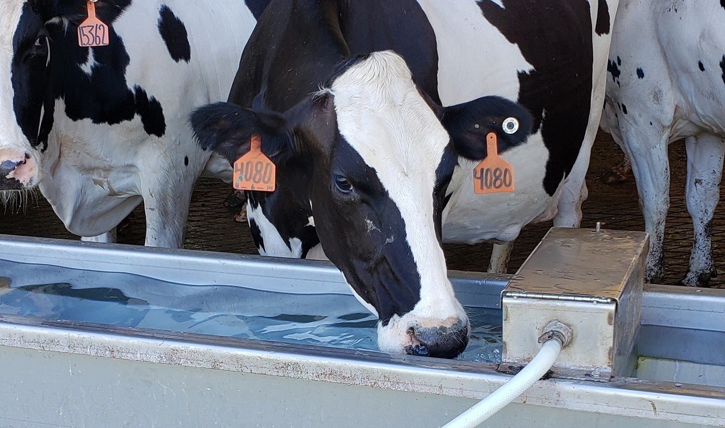
کیفیت آب مصرفی

Slide 30
کیفیت آب مصرفی
در بسیاری از دامداری‏ها نقش آب مصرفی دام در کیفیت شیر تولیدی، مورد غفلت واقع می‏شود
به دلیل حجم زیاد آب مصرفی روزانه هر راس گاو (150 تا 200 لیتر)، آلودگی احتمالی آن به فلزات سنگین یا سایر مشکلات احتمالی، مخاطرات جدی در کیفیت شیر تولیدی دام ایجاد می‏نماید
احتمال اینکه آب مصرفی دام، منشا سطح بالای فلزات سنگین در شیر تولیدی باشد، همیشه باید مدنظر قرار گیرد
حجم زیادی از آب، به منظور تامین رطوبت مورد نیاز، به جیره کاملا مخلوط (T.M.R.) اضافه می‏شود که کیفیت آن هم می‏بایست کنترل شود

Slide 31
پایش کیفی و بهداشتی آب مصرفی
الف ـ شناسایی کلیه منابع آب مصرفی دامداری و تفکیک کاربری هر یک از آن‏ها و مستند سازی آن
نمونه برداري از آب مصرفي بر اساس دستورالعمل هاي ابلاغي از سوي سازمان دامپزشكي كشور در صورت عدم تغییر منبع آب سالی دو بار آزمایش میکربی و سالی یک بار آزمایش شیمیایی
بر اساس مستندات موجود ، نتايج نمونه‌برداري از آب مصرفي از لحاظ ميكروبي و شيميايي مطابق معیارهای ابلاغي از سوي سازمان دامپزشكي كشور
ارزیابی دوره‏ای میزان فلزات سنگین در هر منبع تامین آب به صورت جداگانه در بازه‏های زمانی مشخص و مستند سازی آن
ارزیابی آلودگی آب از نظر سایر مواد شیمیایی نظیر نیترات، نیتریت، گوگرد، ... در هر منبع تامین آب به صورت جداگانه در بازه‏های زمانی مشخص و مستند سازی آن
ارزیابی آلودگی میکروبی نظیر باکتری های اشرشیاکولای، سالمونلا و ... در هر منبع تامین آب به صورت جداگانه در بازه‏های زمانی مشخص و مستند سازی آن

Slide 32
پایش کیفی و بهداشتی آب مصرفی
ب- بررسی مخازن نگهداری آب مصرفی
سلامت سازه مخزن و عدم وجود نشتی و حضور اجسام خارجی نامطلوب در داخل آن و اطمینان از نفوذ ناپذیری در برابر حیوانات، حشرات و پرندگان به داخل آن و همچنین مستندسازی پایش دوره‏ای موارد مورد اشاره در مورد هر یک از مخازن به صورت جداگانه
پاک سازی و نظافت دوره‏ای و مستند سازی آن
کنترل سیستم سختی گیر و تصفیه فیزیکی ـ شیمیایی از لحاظ کارکرد و اثربخشی و مستند سازی آن
کنترل سیستم ضدعفونی کننده آب نظیر سیستم کلر یا ازن زنی از لحاظ کارکرد و اثربخشی و مستندسازی آن

Slide 33
پایش کیفی و بهداشتی آب مصرفی
ج- مستندسازی و بررسی سیستم لوله کشی و انتقال آب از لحاظ نفوذ ناپذیری و عدم ایجاد آلودگی ثانویه شیمیایی و میکروبی آن
د- مستندسازی کنترل کیفی آب مصرفی دام‏ها به تفکیک جایگاه نگهداری، از لحاظ آلودگی‏های شیمیایی و میکروبی در بازه‏های زمانی مشخص

Slide 34
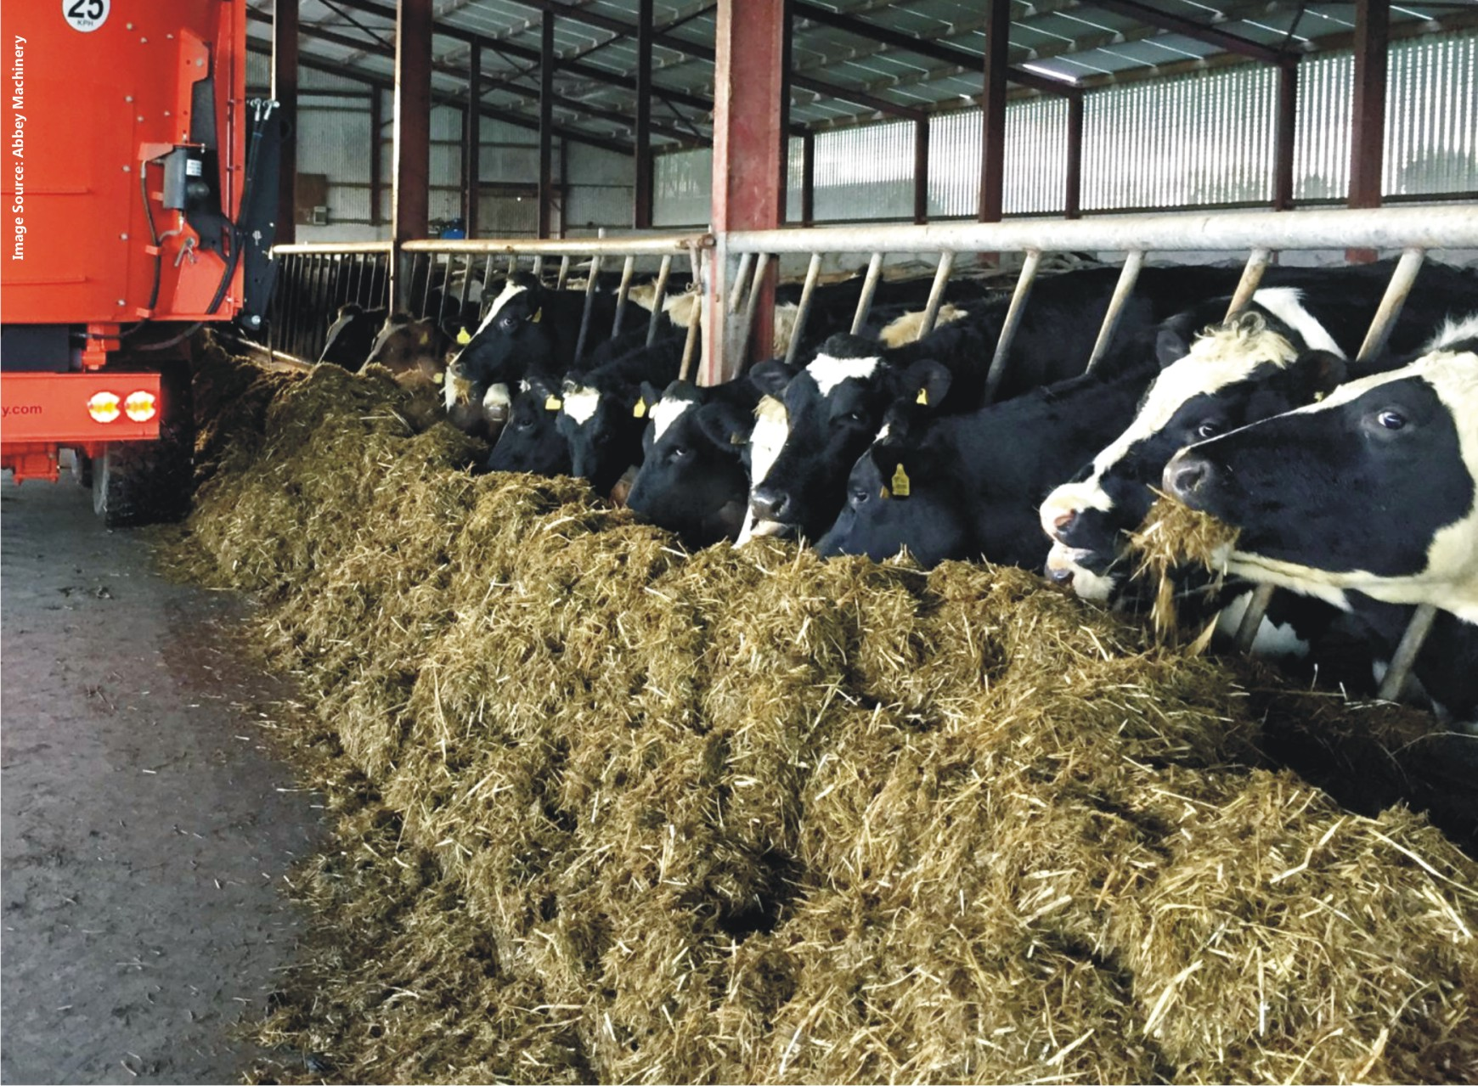
بهداشت علوفه وانبارهاي خوراك دام

Slide 35
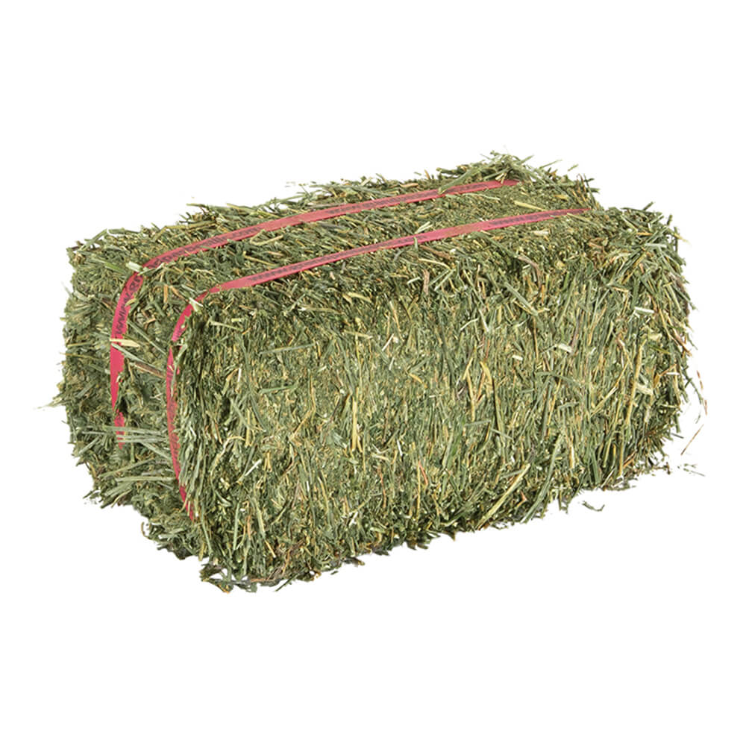
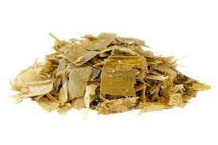
ذرت علوفه‏ای و یونجه
با توجه به اهمیت ذرت علوفه‏ای و یونجه در تغذیه دام، کنترل دقیق رطوبت و سایر شاخصه‏های آنها برای هر ماشین ورودی به دامداری الزامی است
تهیه این اقلام از منابع شناخته شده و به خصوص کسب آگاهی از نحوه استفاده از سموم دفع آفات گیاهی و کودهای شیمیایی با هدف کنترل محتوای نیترات و نیتریت اهمیت فراوان دارد
تا حد ممکن از استفاده از علوفه تر و همچنین علوفه برداشت شده از چراگاه گوسفندی پرهیز نمایید

Slide 36
بهداشت علوفه وانبارهاي خوراك دام
دراغلب شرايط آب وهوايي،دوره هايي ازسال وجود دارد كه گياهان علوفه اي ومرتع ازرشد سريع برخوردار بوده ودردوره هايي اين رشد كم وياكلا متوقف مي گردد.اين بدين معني است كه دربعضي دوره ها، مازاد توليد ودربعضي مواقع كمبود توليد وجود دارد و به عنوان يك اصل ضروري است كه اين مازاد به طريقي ذخيره شود تادرمواقع كمبود استفاده گردد.
براي ذخيره علوفه ازدوروش زير استفاده مي شود:
الف-خشك كردن علوفه: خشك نكردن صحيح علوفه و يا انبار كردن نامناسب، مشكلات زيادي را بدنبال دارد. خشك نكردن صحيح ويانفوذ باران به داخل انبار ذخيره علوفه سبب رشد قارچها وبيماريها ميشود.

Slide 37
بهداشت علوفه وانبارهاي خوراك دام
ب- سیلو کردن:
1- درزمان سيلو كردن بايد تمام هواي سيلو خارج شود. چنانچه هواي سيلو خارج نشود وشرايط غير هوازي فراهم نگردد،هواي ورودي موجب تحريك وازدست رفتن ماده خشك سيلو ميشود.
2-سيلو كردن نامناسب سبب رشد قارچها مي شود، بنابراين قسمتهاي سياه شده وكپك زده ذرتهاي سيلو شده راهرگز نبايد به مصرف دامها رسانيد.
3-زميني كه براي سيلو انتخاب ميشود بايد متناسب اين كار بوده وكاملا زهكشي شده وخشك باشد.
4-کف سيلو بايد شيب داربوده وبراي جلوگيري ازنفوذ رطوبت بهتر است دريچه هاي فلزي در كف ياديوارهاي سيلو نصب گردد.
5-درنقاطي كه سطح آب بالا است بايد سيلو راطوري ساخت كه ازكف زمين بلند ترباشد.
6- براي پركردن سيلو واطمينان ازكوبيدن كامل مواد سيلويي بهتر است ازتراكتور همراه باغلطك استفاده شود.

Slide 38
بهداشت علوفه وانبارهاي خوراك دام
7-خالي كردن سيلو بايد طوري صورت گيرد كه ازورود هوا بداخل آن كه موجب فساد مواد سيلويي مي شود،جلوگيري گردد وهميشه به قدر احتياجات روزانه ازآن برداشت گردد.
8-درمورد انبارهاي خوراك دام، تهويه درانبار بايد به خوبي انجام پذيرد كه جهت خنك كردن وپايين آوردن دماي انبار وهمچنين جهت كاهش رطوبت انبار مفيد است.
9- كف وديوارهاي انبار بايد فاقد درز بوده وقابل شستشو باشد.همچنين كف انبار بايد داراي شيب مناسب جهت جلوگيري ازتجمع آب باشد.
10- باكشيدن توري روي فن ها وپنجره ها بايد مانع ورود گنجشك،كبوتر ويا هرپرنده وحشي به داخل انبار شد.ازورود حيواناتي مثل سگ وگربه بدرون انبار جلوگيري به عمل آيد.
11- ازورود افراد متفرقه به انبار جلوگيري شود.
12- از ورود وسايل نقليه متفرقه ووسيله هاي مورد استفاده دردامپروري بجز درمواقع لزوم خودداري به عمل آيد.

Slide 39
الزامات دامپزشکی و بهداشتی جهت خوراک دام در صورت واردات پودر ماهی، پستانداران دریایی، سخت پوستان و بی مهرگان به منطقه اتحادیه گمرکی و (یا) ترانزیت بین طرفین
مقدار | فصل 34
 | شاخص | ردیف
کمتر از 500 هزار واحد | شمارش کلی باکتری ها | 1
مجاز نیست | میکروفلور بیماری زا | 2
مجاز نیست | میزان سالمونلا در 25 گرم از محصول | 3
مجاز نیست | E.coli | 4
کمتر از 0.1 درصد در ید | پراکسید ها | 5
مجاز نیست | آلدرین | 6
0.2mg/kg کمتر از | GTsHG | 7
مجاز نیست | DDT | 8
مجاز نیست | Geptokhlor | 9
0.5mg/kg کمتر از | سرب | 10
1mg/kg کمتر از | کادمیوم | 11
0.5mg/kg کمتر از | جیوه | 12
2mg/kg کمتر از | آرسنیک | 13
کمتر از 1.62<> 10(8) کوری / kg(600 بکورل) | میزان سزیم 134و 137 | 14
80mg/kg کمتر از | مس | 15
100mg/kg کمتر از | روی | 16

Slide 40
الزامات دامپزشکی و بهداشتی در صورت واردات خوراک دام با منشا گیاهی به منطقه گمرکی اتحادیه گمرکی و (یا ) ترانزیت بین طرفین |  |  |  |  |  |  |  |  |  | فصل 36
حداکثر مجاز فلزات سنگین و انواع سموم و قارچ ها در ترکیبات خوراک دام
نام محصولات |  |  |  |  |  |  |  | شاخص ها | دسته بندی عوامل خطر | ردیف
کنجاله سویا | کنجاله آفتابگردان (خام یا تفت داده شده) | پوسته بادام زمینی | تاپیوکا | دانه سویا | نخود | ذرت | گندم، جو، جودوسر
0.02.0 | 0.02.0 |  |  | 0.02.0 | 0.02.0 | 0.02.0 | 0.03.0 | جیوه | عناصر سمی | 1
4.0 | 4.0 |  |  | 1.0 | 1.0 | 1.0 | 1.0 | کادمیوم
5.0 | 5.0 |  |  | 5.0 | 5.0 | 2.0 | 2.0 | سرب
5.0 | 5.0 |  |  | 3.0 | 3.0 | 3.0 | 2.0 | آرسنیک
 |  |  | 20 |  |  |  |  | ایزوسیانید | آلودگی طبیعی | 2
0.1 | 1.0 | 1.0 | 1.0 | 1.0 |  | 1.0 | 1.0 | زیرالئون | مایکوتوکسین ها | 3
1.0 | 1.0 | 1.0 | 0.06.0 | 0.06.0 |  | 0.06.0 | 0.06.0 | سم T-2
0.1 | 0.01 |  |  | ش |  | 0.01 | 0.01 | dezoksinivalenol
0.05 | 0.05 | 0.002.0 |  | 0.002.0 | 0.005 | 0.002.0 | 0.002.0 | افلاتوکسینB1
0.05.0 | 0.05.0 | 0.005.0 |  | 0.005.0 |  | 0.005.0 | 0.005.0 | okhratoksin
 |  |  |  |  |  | 0.01.0 | 0.004.0 | G2,G2,B2,B1مقدار افلاتوکسین
 |  |  |  |  | 5.0 |  |  | Geksakhlortsiklogeksan ایزومرهای آلفا، بتا، گاما
 |  |  |  |  | 0.05.0 |  |  | DDT و متابولیت های آن
 |  |  |  |  | مجاز نیستند |  |  | آفت کش های rtutyorganichesky
 |  |  |  |  | مجاز نیستند |  |  | اسید-D 2و4, نمک های آن، هوا
 |  |  |  |  | مجاز نیستند |  |  | شوینده ها
 |  |  |  | 2.1-0.0 |  |  |  | اوره آز فعال
 |  | 200 |  | 450 |  |  |  | محتوای نیترات ها تا
 |  | 10 |  | 10 |  |  |  | محتوای نیتریت ها تا
*** | ** | * | * | * | - | * | * |  | سموم دفع آفات | 4
*اطلاعات مربوط به کاربرد آن ها در صورت تولید، ذخیره و حمل و نقل در هر محموله ضروری است.
** کنجاله آفتابگردان (خام یا تفت داده شده): کل فعالیت بتا نباید بیش از 600 بکرل در 1 کیلوگرم باشد. خوراک دام تولیدی بدون استفاده از اجزای GMO می توانند حاوی گونه ثبت نشده تا 0.5% و کمتر ویا گونه ثبت شده تا 0.9% و کمتر از هر GMO باشد. خوراک دام تولیدی با استفاده از اجزای GMO می توانند حاوی گونه ثبت نشده تا 0.5% و کمتر از هر GMO باشد.
*** کنجاله سویا: کل فعالیت بتا نباید بیش از 600 بکرل در 1 کیلوگرم باشد.

Slide 41
41
جدول 1- ويژگي هاي ميكروبي خوراك آماده دام ، طيور و آبزيان
شاخص | M | m | c | n
سالمونلا (در 25 گرم نمونه منفي باشد) | 0 | 0 | 0 | 5
كلستريديوم پرفرنژنس (در يك گرم منفي باشد) | 0 | 0 | 0 | 5
انترو باكترياسه (در هر گرم) | 100 | 10 | 2 | 5
قارچ (در هر گرم) | 10⁴ | 10³ | 3 | 5

Slide 42
42
جدول 2- حداكثر مجاز ميزان مايكوتوكسين‌ها و عناصر شيميايي در خوراک آماده دام
نام | حداكثر ميزان مجاز | خوراك آماده دام | استثنا | خوراك آماده طيور | استثنا | واحد سنجش
آفلاتوكسين B₁ | Aflatoxin B₁ | 0/01 | گوسفند، بز و گاو: 0/02 (دوره شيروراي:0/005، بره، بزغاله، گوساله:0/01 )، خوك:0/02 | 0/02 | به جز جوجه | mg /kg
ديوكسين ها | Dioxins | 0/75 | - | 0/75 | - | ng /kg
مجموع ديوكسين ها و شبه ديوكسين ها |  | 1/5 | - | 1/5 | - | ng /kg
آرسنيك | Arsenic | 2 | حيواتات پوستي: 10 | 2 |  | mg /kg
كادميم | Cadmium | 0/5 | گوسفند، بز و گاو: 1، (بره، بزغاله، گوساله: 0/5) Pet animals: 2 | 0/5 | - | mg /kg
سرب | Lead | 5 | - | 5 | - | mg /kg
جيوه | Mercury | 0/1 | حيواتات پوستي، سگ و گربه: 0/3 | 0/1 | - | mg /kg
فلوئور | Fluorine | 150 | گوسفند، بز و گاو: 50، (دوره شيروراي: 30) خوك:100 | 350 | مرغ: 250 | mg /kg
نيتريت ها (Expressed as sodium nitrite) | Nitrites | 15 | در مورد خوراك سگ و گربه با بيش از 20 درصد رطوبت مطرح نيست | 15 | - | mg /kg

Slide 43
43
جدول 3- حداكثر مجاز ميزان مايكوتوكسين‌ها و عناصر شيميايي در خوراك آماده آبزيان
نام | حداكثر ميزان مجاز | خوراك آماده ماهي | خوراك آماده ساير آبزيان | واحد سنجش
آفلاتوكسين B₁ | Aflatoxin B₁ | 0/01 | 0/01 | mg /kg
ديوكسين ها | Dioxins | 2/25 | 0/75 | ng /kg
مجموع ديوكسين ها و شبه ديوكسين ها |  | 7 | 1/5 | ng /kg
آرسنيك | Arsenic | 10 | 2 | mg /kg
كادميم | Cadmium | 1 | 0/5 | mg /kg
سرب | Lead | 5 | 5 | mg /kg
جيوه | Mercury | 0/2 | 0/1 | mg /kg
فلوئور | Fluorine | 350 | 150 | mg /kg
نيتريت ها (Expressed as sodium nitrite) | Nitrites | 15 | 15 | mg /kg

